Slide 1
Tradiční oděv Romů
Notes:
1. 9.11.2009
Název školy

Slide 2
Příchod do Evropy – oděv s orientálním vlivem:
turbany, ovinuté kusy látky, šperky v uších
Od 16. století vliv evropské módy
Od 20. století velký vliv komerčního oděvu
- Ženy nosí kalhoty, oblíbené pestré lesklé oděvy
Obecné charakteristické rysy romského oděvu:
získávání obnošených šatů a jejich úprava
pestrost barev i vzorů
NELZE POUŽÍVAT TERMÍN TRADIČNÍ KROJ
Notes:
5.Kronikári a výtvarníci predchádzajúcich storočí nám zanechali istý materiál, na základě ktorého možeme aspoň sporadicky sledovať sposoby obliekania.
Niektorým pripomínala rímsku tógu, Kusy látky boli často roztrhané a ich nositelia boli najubohejšími ľuďmi, akých Francuzko vobec videlo.
iba tí ktorí sa vydali za kniežatá, grófov a vobec urozeného povodu, boli oblečený lepšie, mnohý v krojoch rumunskej a uhorskej šlachty

Slide 3
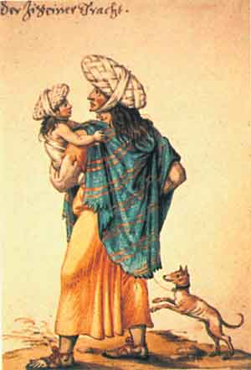

Slide 4
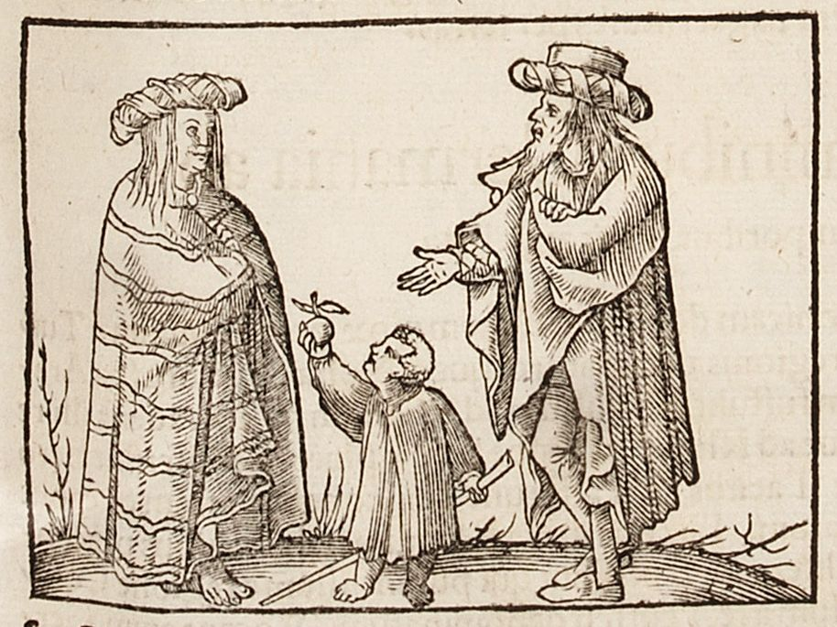

Slide 5
Foto 02
Notes:
6.Scan zena z deckom omotaná v kuse látky

Slide 6
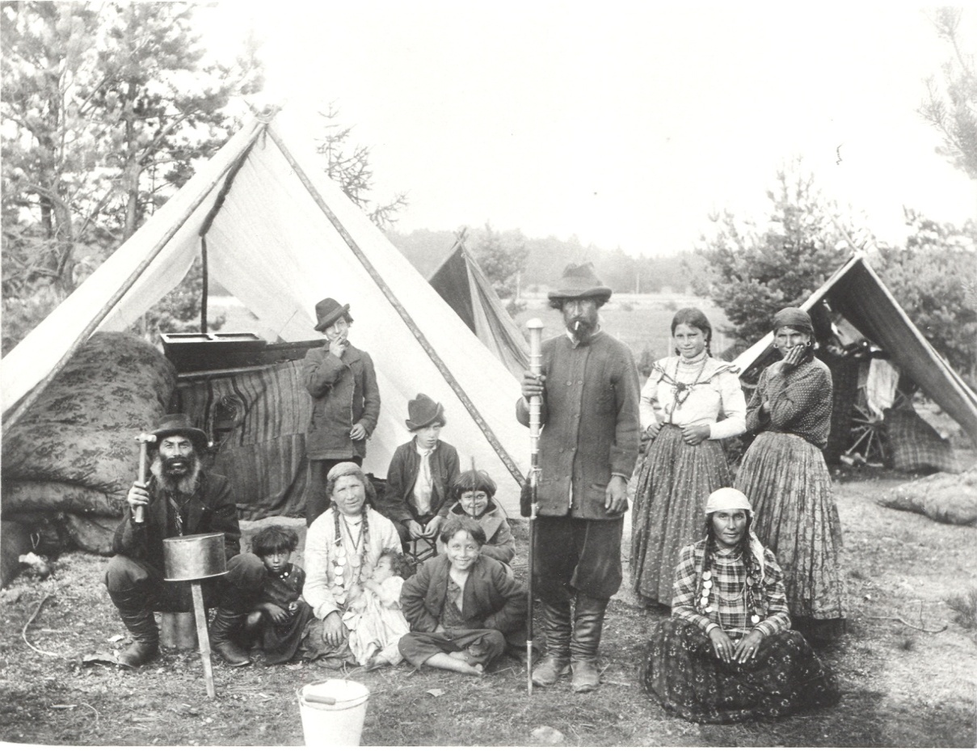

Slide 7
Faktory ovlivňující specifika romského oděvu
způsob života (kočovný, usedlý, město, vesnice)
sociální zázemí
segregace, integrace nebo asimilace
příslušnost k subetnické skupině Romů
Notes:
9. Vymenovat skupiny, remeselnici, hudobníci, vestice, lovári,
Kočovné skupiny nedostatočná udržba oděvov, rýchle opotrebenie, dediny lepsie vztahy s obyvatelstvom lepsia uroven zivota, Prisposobovali sa sposobu odievania vo svojom okolí.
izolované vetšinou skupiny žijuce v mestách, a kočovným sposobom života
Tradicie urcovali sposob odievania ženy dlhé sukne hlavne u kocovných olaských skupín, muž ma klobuk, vjdovská palica, žena šátek na hlave vydstá žena, cez ramena šátek
Ženy dlhé vlasy, muži dlhé vlasy, sperky
Nahladajnejsie boli lesklé nelomené látky, naviac s velkými podla možností kvetinovými vzormi.
Vlašské ženy sa oblikali pestrejsie jako ženy usadlých Romov.

Slide 8
Klasifikace romského oděvu
OBVYKLE SE NEDÁ UPLATŇOVAT KLASIFIKACE PRO LIDOVÝ ODĚV
Sváteční x pracovní – Romové měli často pouze jeden oděv
Letní x zimní – v zimě více vrstev, obuv
Mužský x ženský – některé části společné (vesta, kabát), ukazatelem rodinné hierarchie sukně (kalhoty) a šátek (klobouk)
Dětský oděv prakticky neexistoval

Slide 9
Oděv Romů na českém území
čeští Romové, Sinti – přejímání z městského prostředí
moravští Romové – přejímání místních krojových součástek a prvků
slovenští Romové – tradiční střihy, kombinace s místními prvky
olašští Romové – nejkonzervativnější, především ženský oděv
Notes:
11. Přesto se vyvinul charakteristický celek jejich oděvu
U tradičně usedlých ze skupiny Romů slovenských, českých

Slide 10
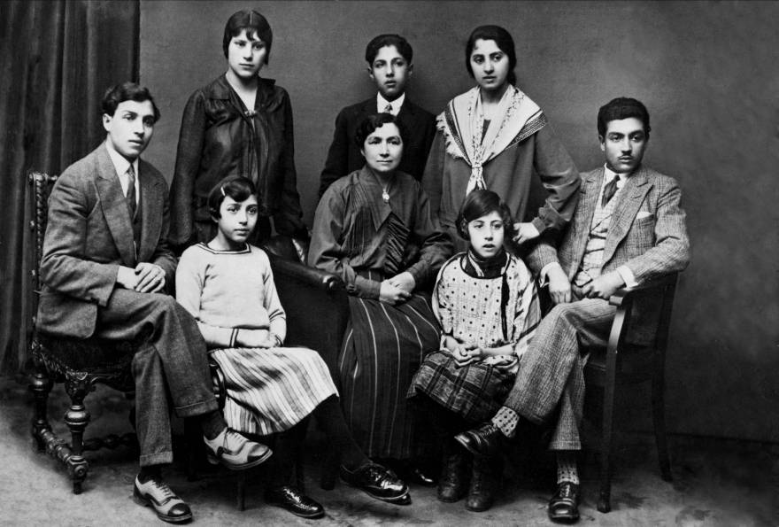

Slide 11
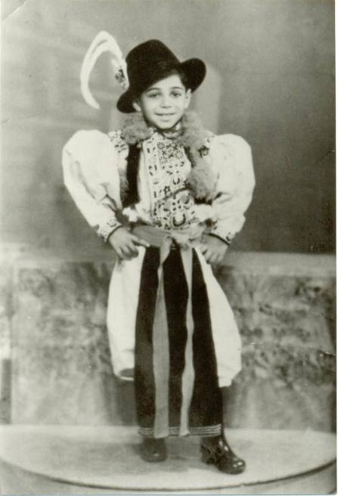
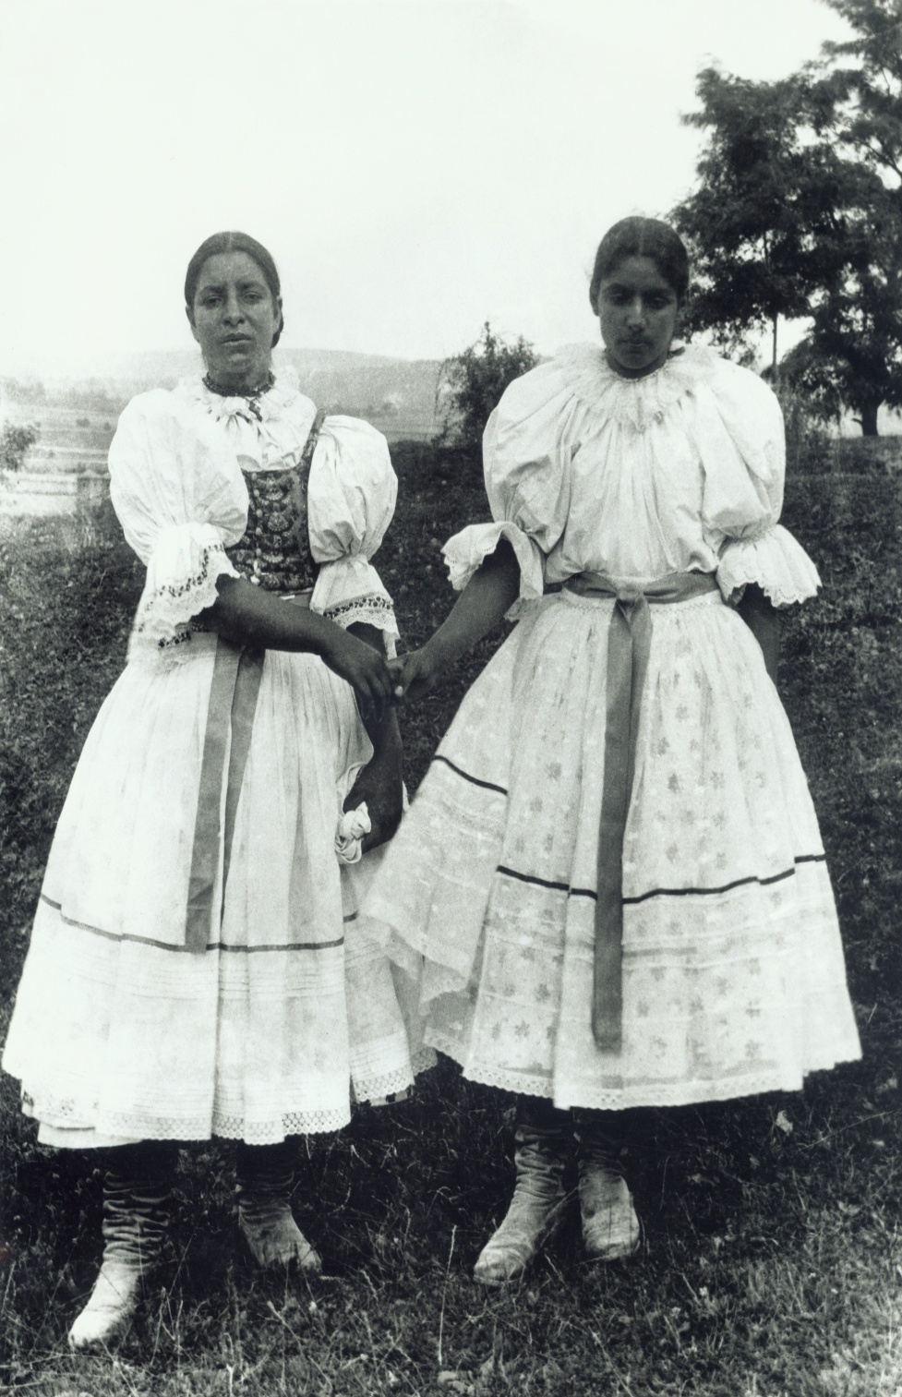

Slide 12
Notes:
4. Nazev foto.

Slide 13
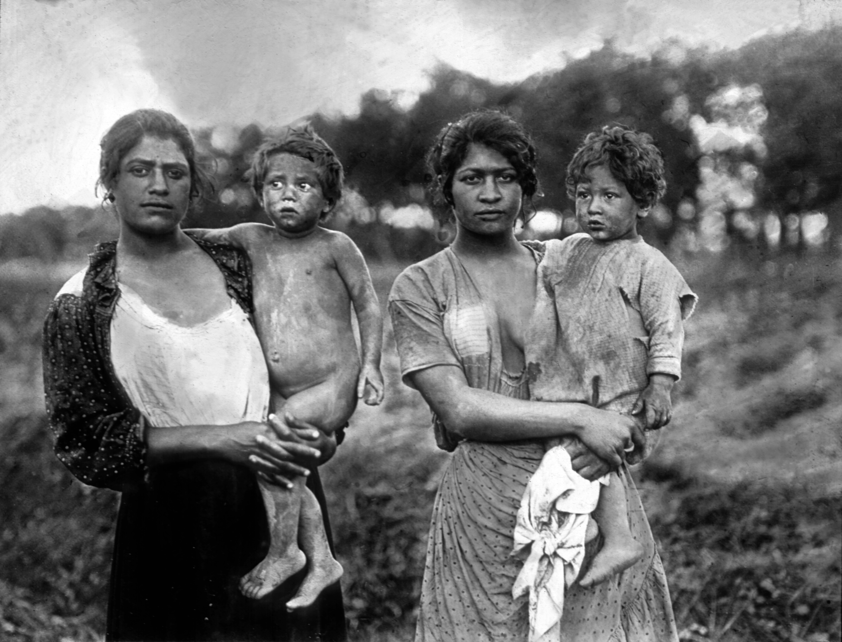

Slide 14
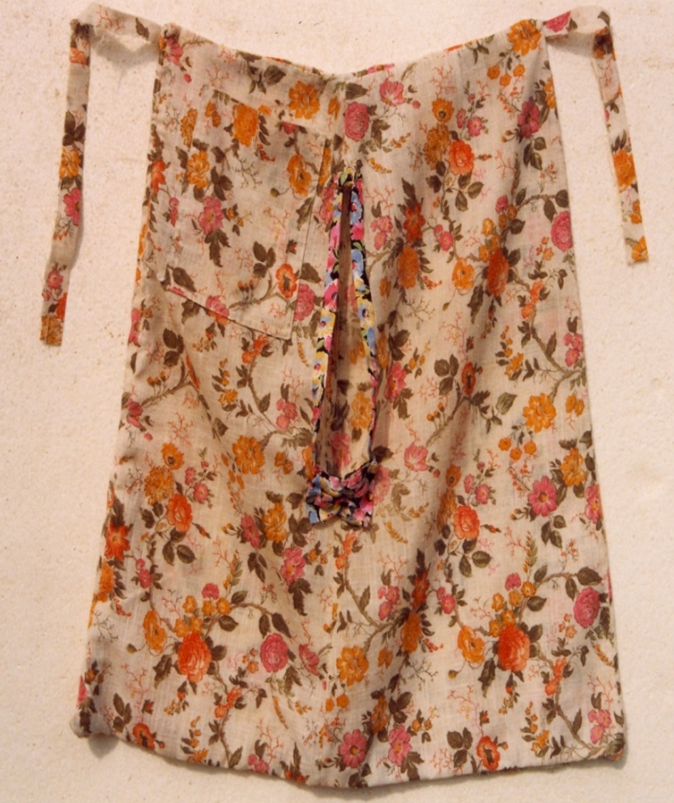
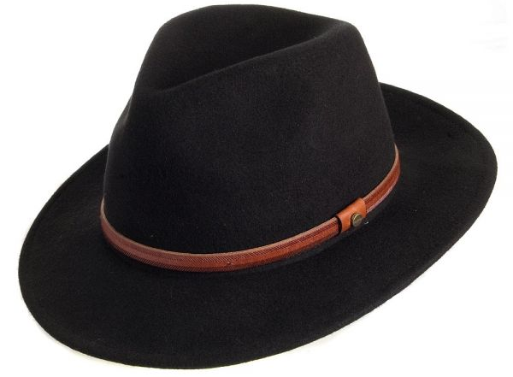
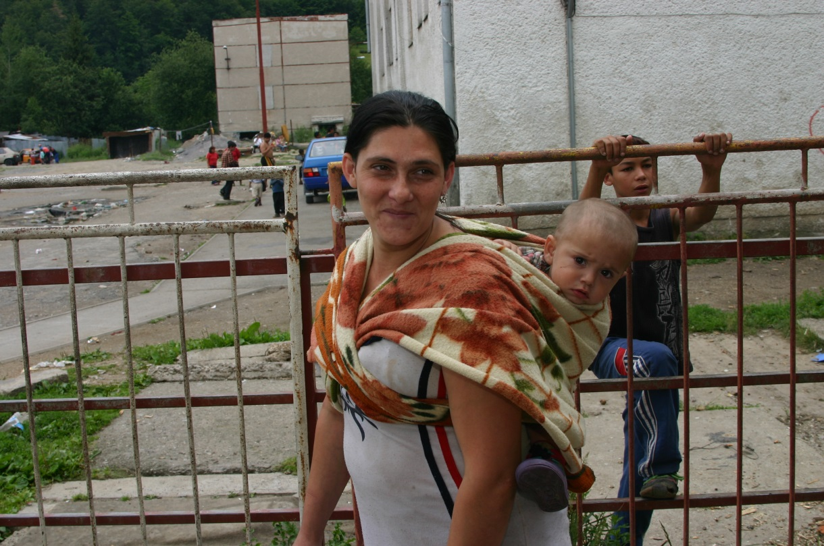
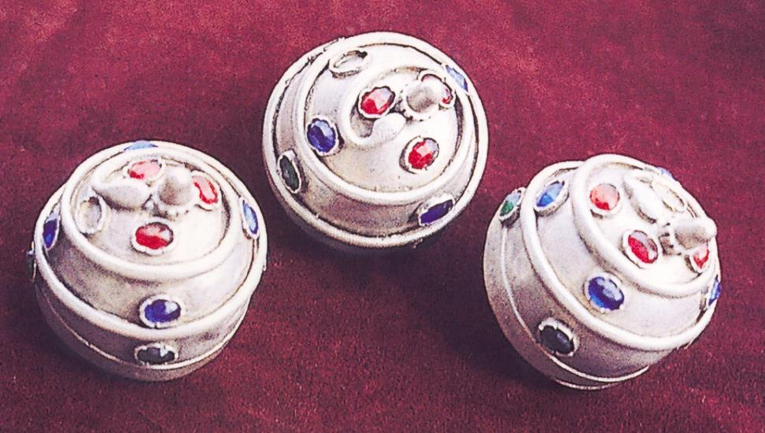
A
B
C
D

Slide 15
Oděv ženský
Sukně
dvouzástěrový (= přední a zadní sukně)
jednozástěrový typ (vepředu sešité na zavazování, pouzdrový, kolový střih)
zdobeno volány, všitými klíny, z různých druhů a typů látek, textilními aplikacemi, flitry
usedlí – minimální délka pod kolena, libovolný střih = rokľa
kočovní – široká, po kotníky = cocha
několik vrstev na sobě
Notes:
11.Obvykle nad kotníky,

Slide 16
Vnitřní kapsa = posoť, žeba
kočovné Romky
všitá nebo na zavázání
na vše potřebné, tj. karty, cigarety, peníze, byliny, hrníček, ale i slepice

Slide 18
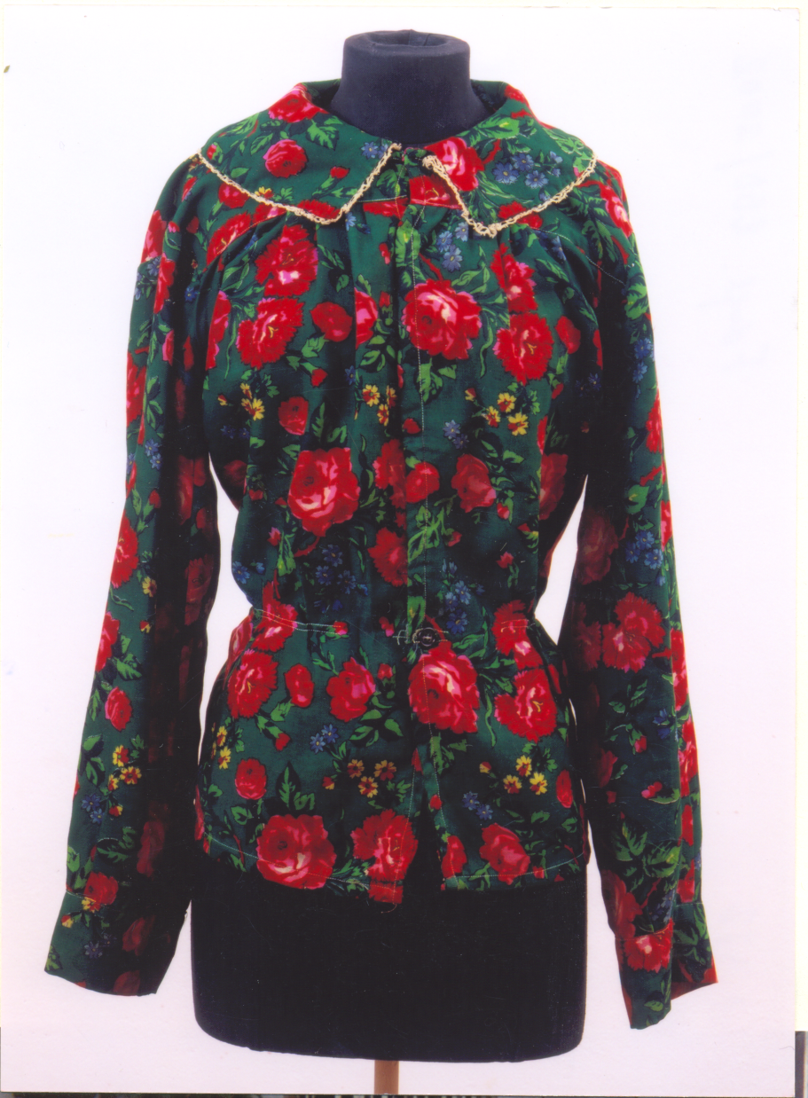
Halenka = vizitka, gad
střih podélné i příčné pončo,
raglán (Balkán)
dlouhý rukáv, široký, nabíraný do manžety
zapínání ke krku
výrazné barvy a vzory
Vesta
Balkán dlouhé, zdobené
korálky a textilní aplikací

Slide 19
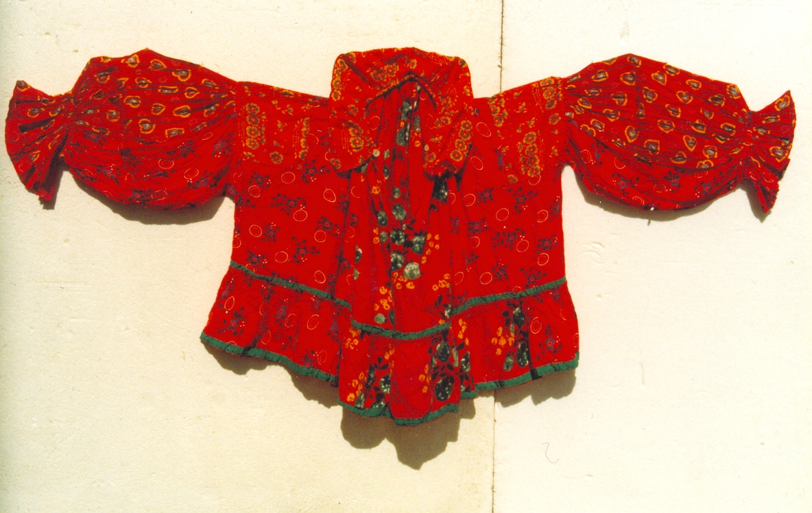

Slide 20
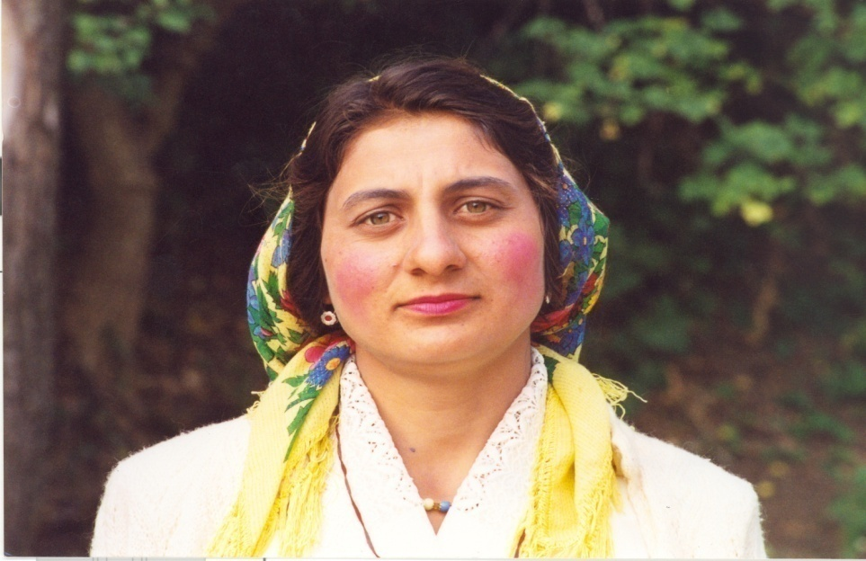
Šátek
s třásněmi i bez třásní, Balkán – zdobení penízky
obvykle rostlinný vzor
na přehození větší rozměr, kašmír, vlna = dikhlo
na hlavu menší rozměr, kašmír, umělé vlákno = khosno

Slide 21
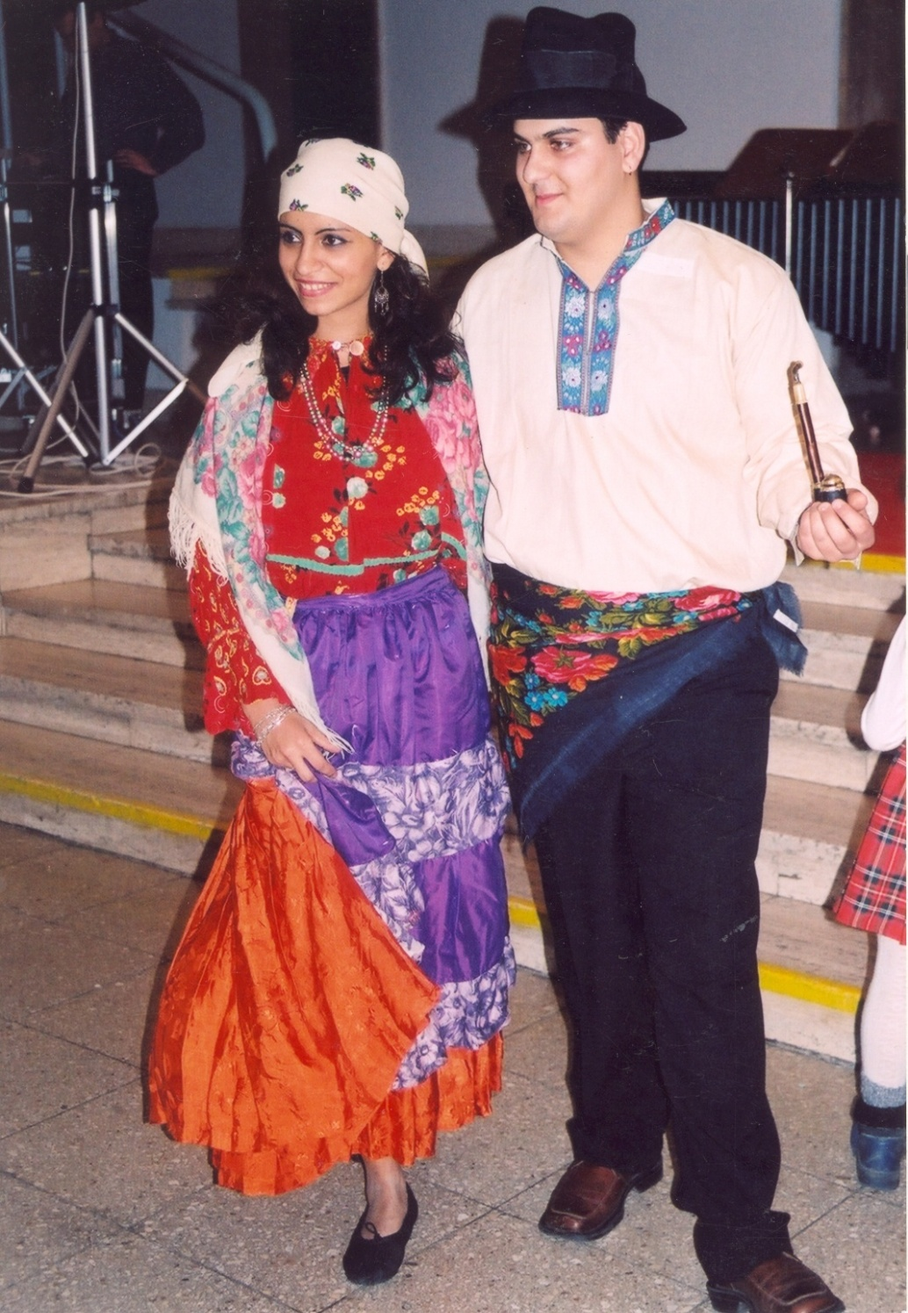
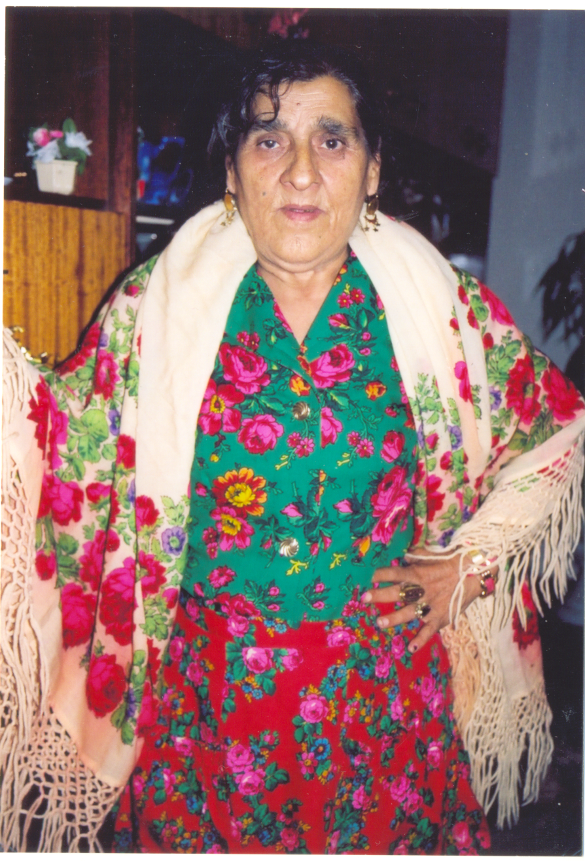

Slide 22
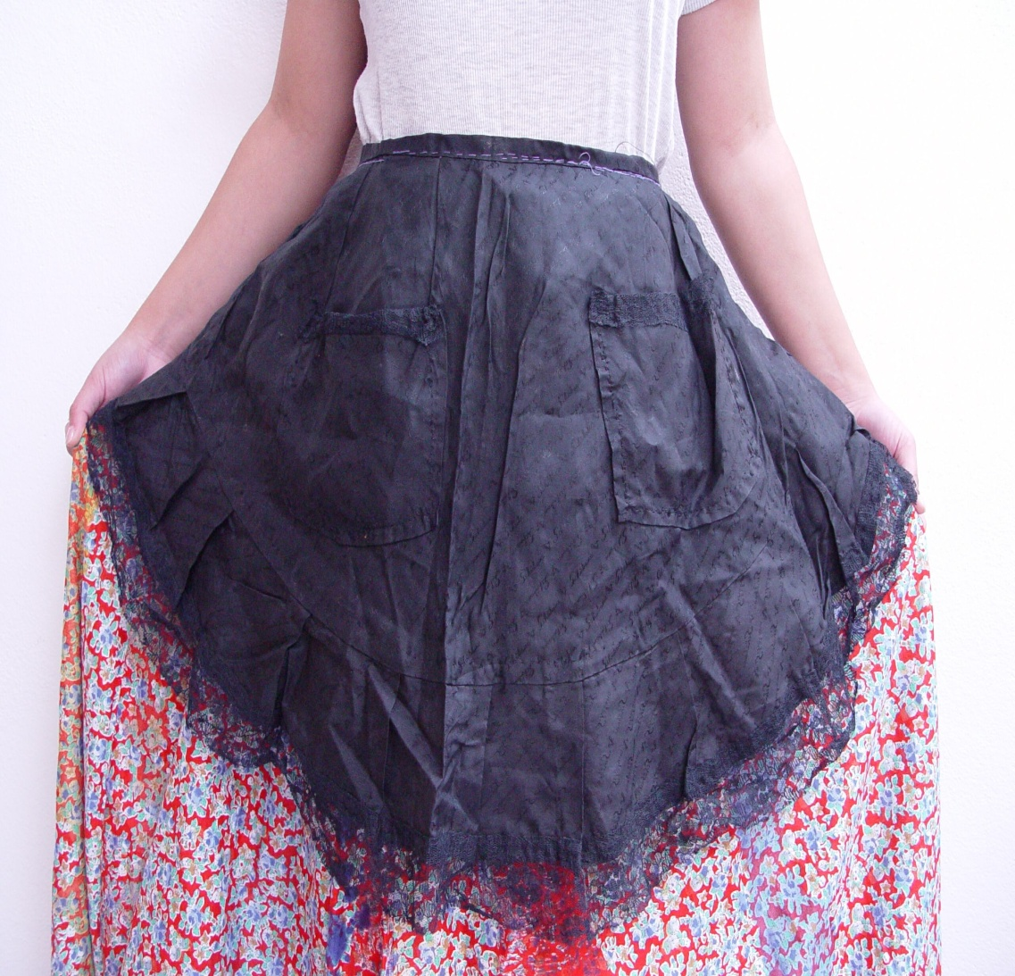
Zástěra = leketa
přes sukni
u vdaných žen → vaření, těhotenství
střih rovný i zakulacený
obvykle do pasu
ozdobné prvky, volány,
kapsy

Slide 23
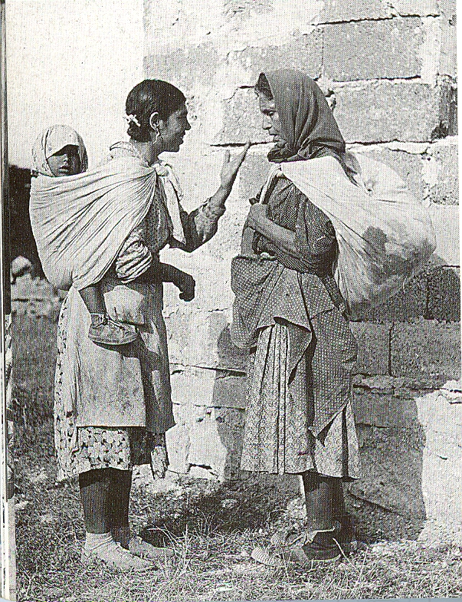
Plachta = zajda, lepeda
pruh látky uvazovaný na hrudi
nošení malých dětí, topiva, nákupu, zboží na prodej
jako ochrana proti počasí

Slide 24
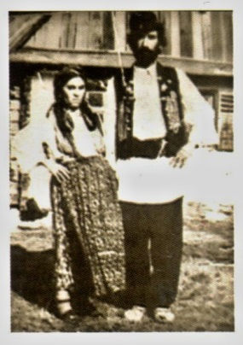
Mužský oděv
Více vliv majority => méně tradičních součástí
Košile = gad
různé střihy
Balkán vliv lidového oděvu
červená, zlatá barva

Slide 25
Vesta
do pasu nebo dlouhá (Balkán, zdobená textilní aplikací)
vajdovská s odznaky moci:
předávaná generačně

Slide 26
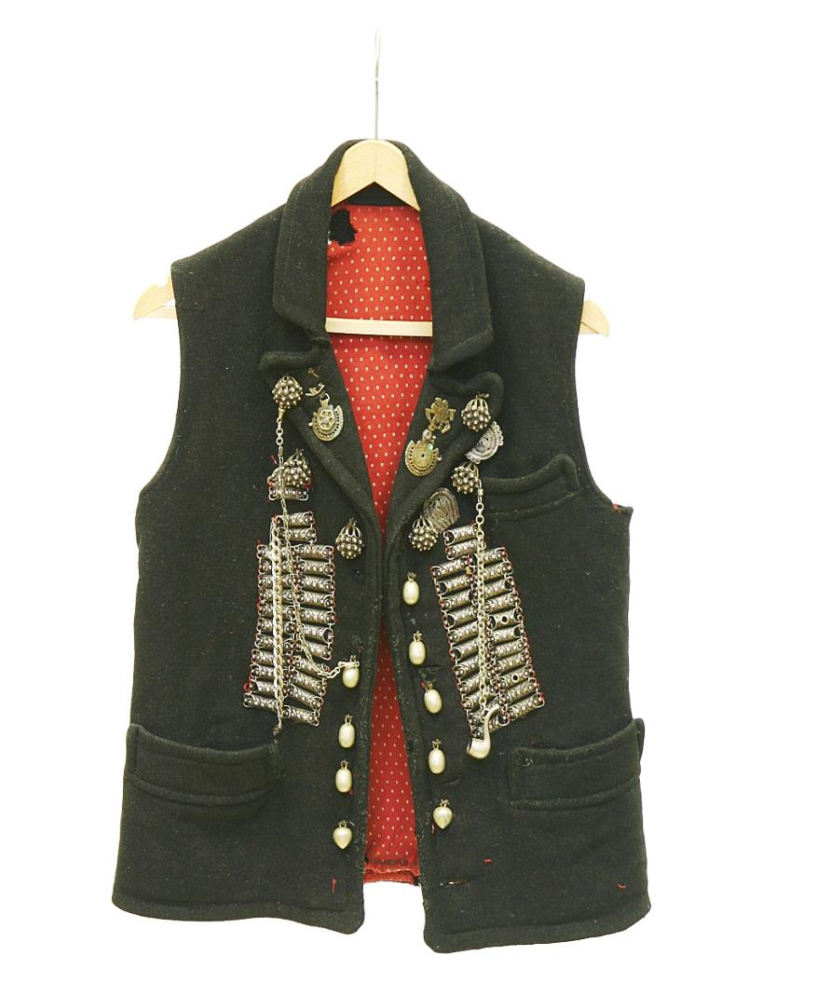

Slide 27
Kalhoty = cholov
Do vysokých bot, u koňských handlířů často rajtky
Zdobení textilní aplikací
barva modrá, černá, hnědá, zelená, červená
Klobouk = kalapa, staďi
symbol muže
dodnes u nás nejstarší generace, v Rumunsku velmi obvyklé i u chlapců
Šátek
kolem krku
v pasu a na hlavě – romantizující vlivy

Slide 28
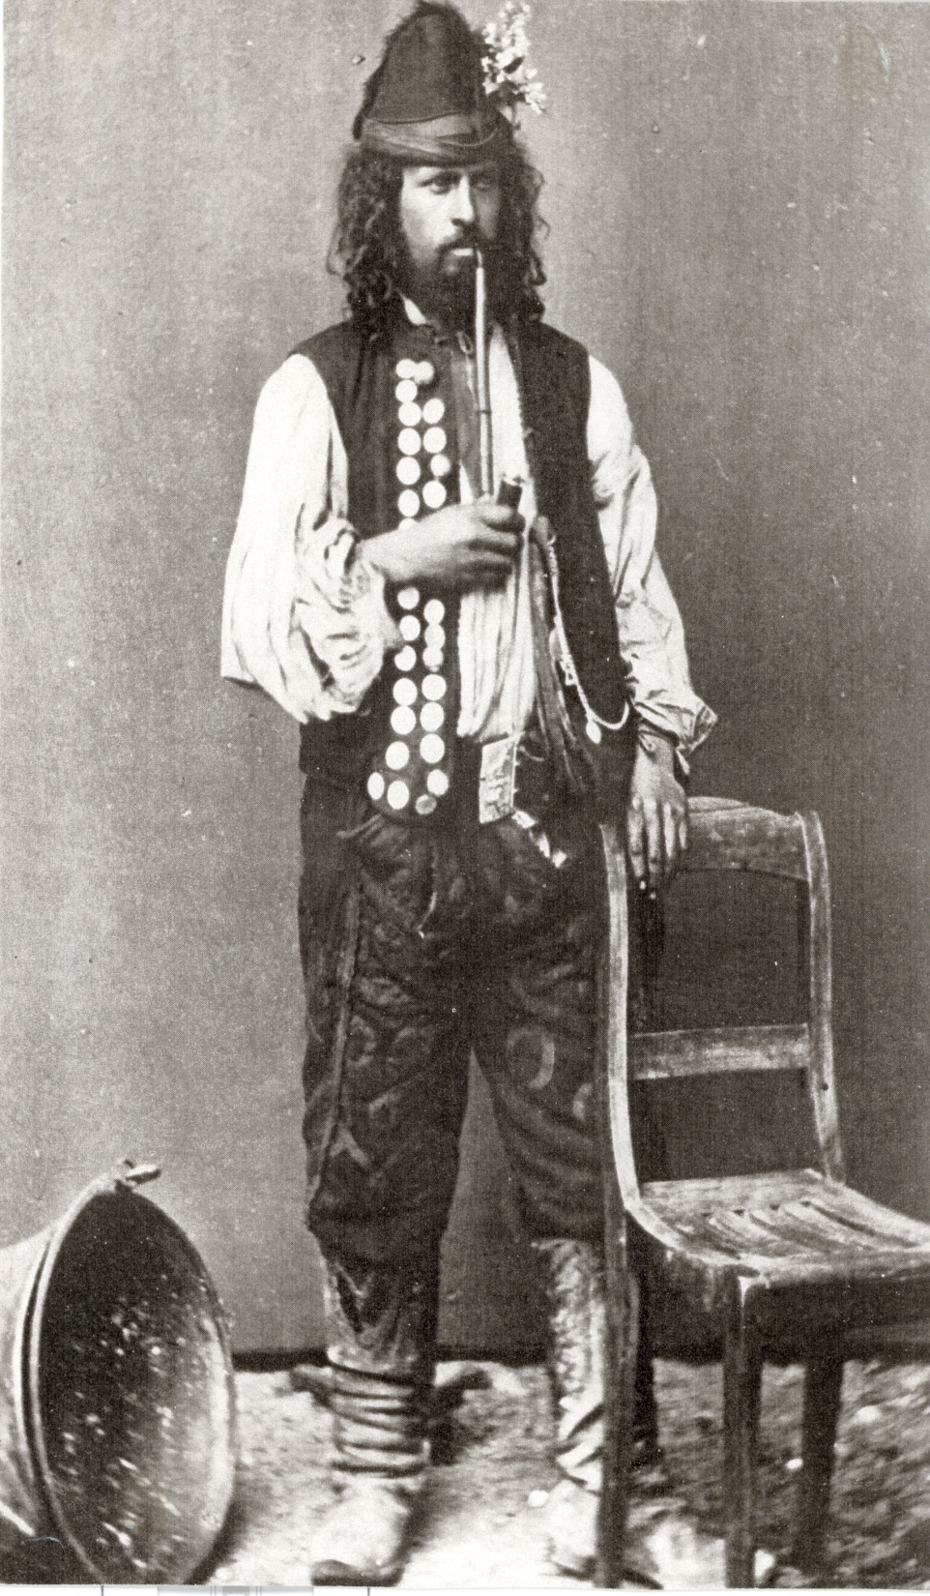
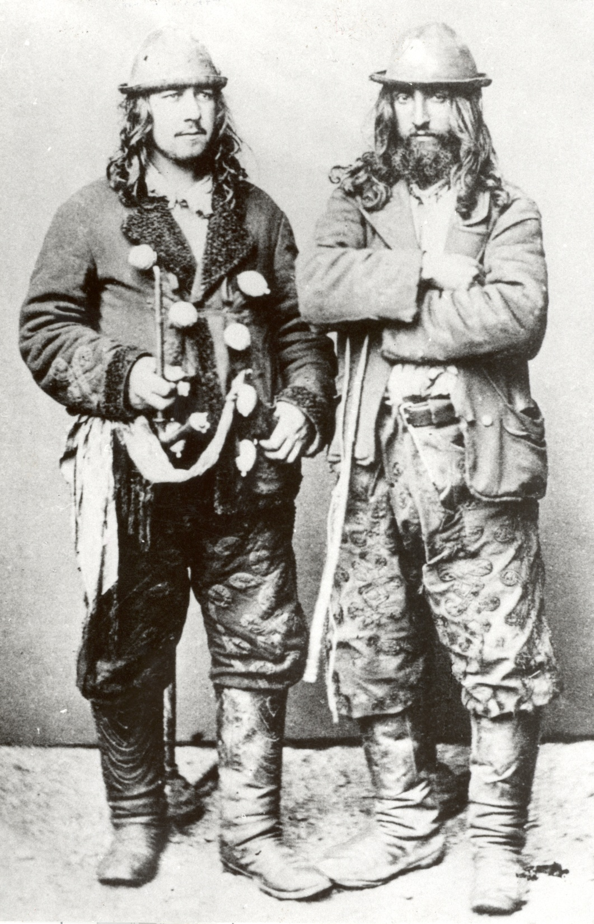

Slide 29
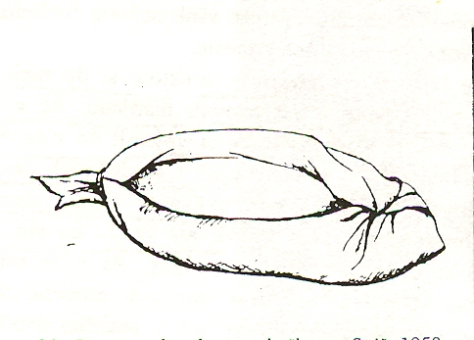
Obuv
V letních měsících bosí
Pevné kožené boty (= čižmy)
Provizorní obuv
= bočkora, cerula
obal z hadry nebo
pytloviny, vnitřek
vycpaný slámou
Notes:
18.Pre vačšinu Romov bola zima obdobím najvačšej nudze a hladu. Na ze položili dostatečně velký kus hadry, podle možností vrecovinu, na to dali vrstvu slamy tak, aby sa dostala predovšetkým pod
Pod podošvu, ktrorou ju hneď pristupili, handru ovinuli okolo nohy a nakoniec zašili.
Kde chodili od dediny k dedine aby sa chránili před zimou, muži nosili so sebou hrst slamy, a kde im iž ruky a nohy omrzali na dlhších cestách, hodili na zem slamu zapalili a takto sa zahriali. Ženy mali lepší sposob. Ešte doma vložili žeravé uhlie do hlineneho hrnca, ktrorý potom niesli před sebou. Je zaujímavé, že tento sposob ohrievania je v niektorých oblastiach Indie bežný aj dnes.

Slide 30
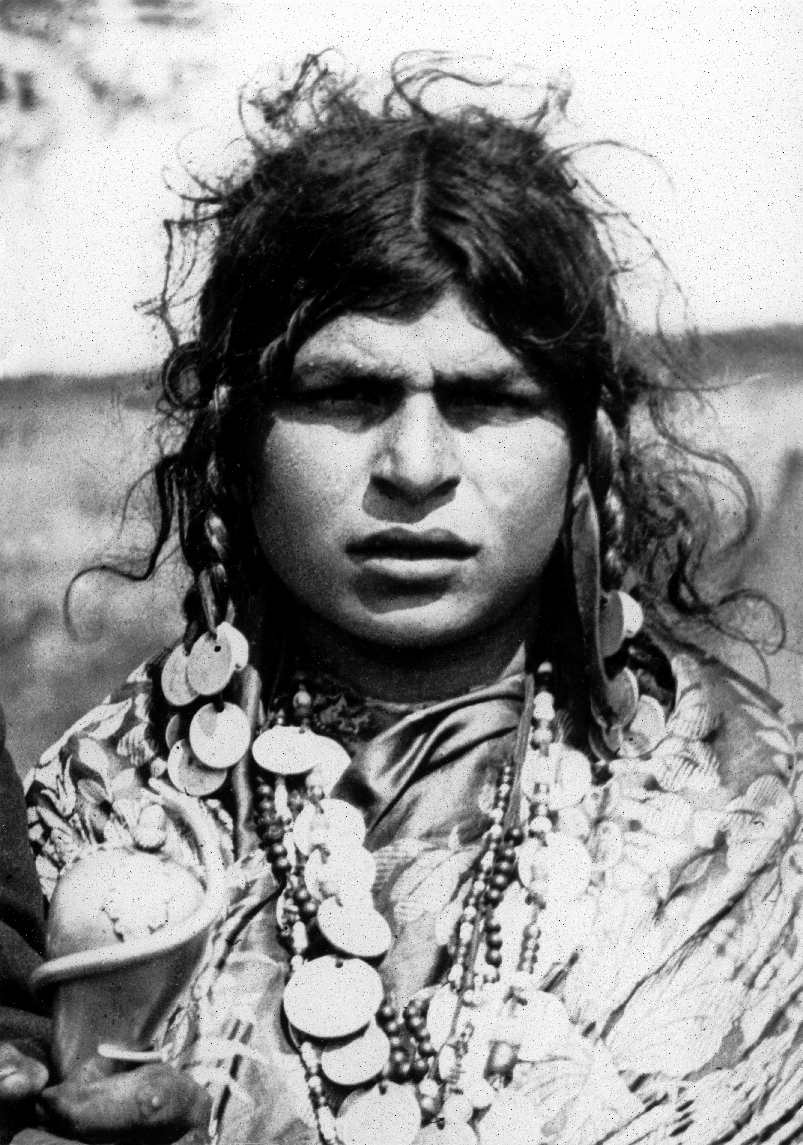
Úprava vlasů
Ženy
Dlouhé vlasy zapletené do jednoho nebo dvou copů
Krátké vlasy symbolem smutku nebo nevěry
Vpletené stužky nebo provázky s mincemi, dnes výrazné spony
Květina ve vlasech = luluďi
Muži
dlouhé nebo polodlouhé vlasy
vousy – symbol muže
Notes:
19.

Slide 31
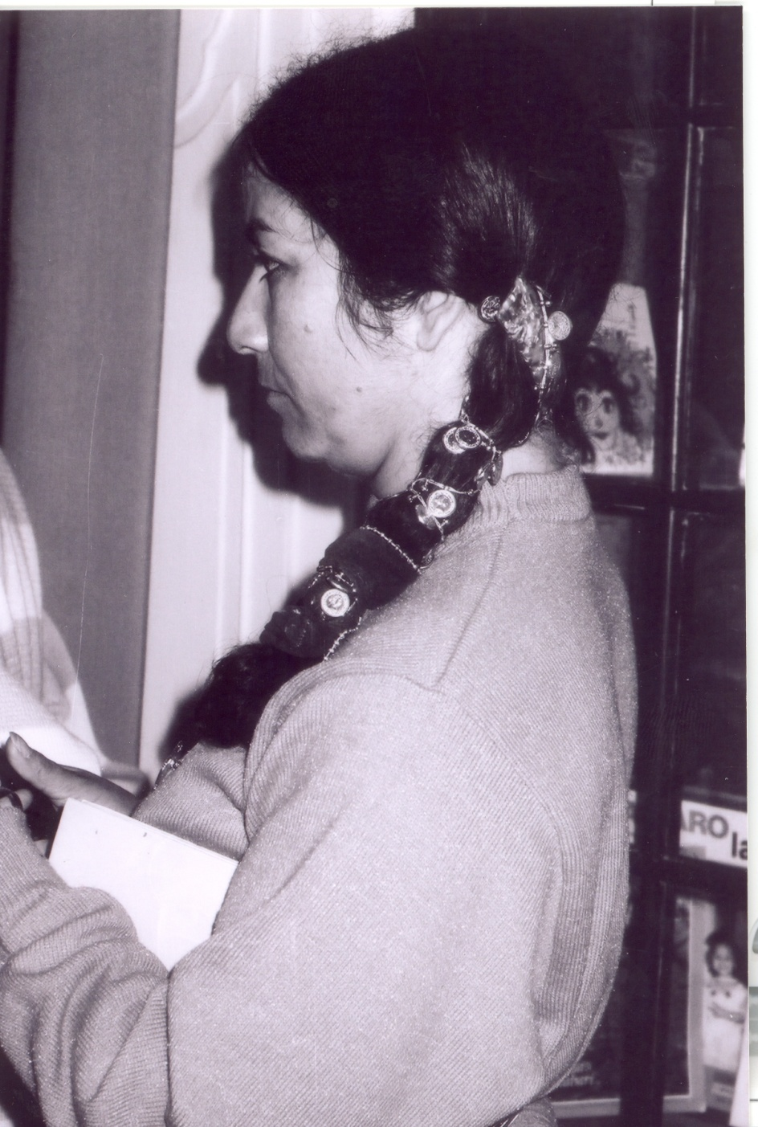
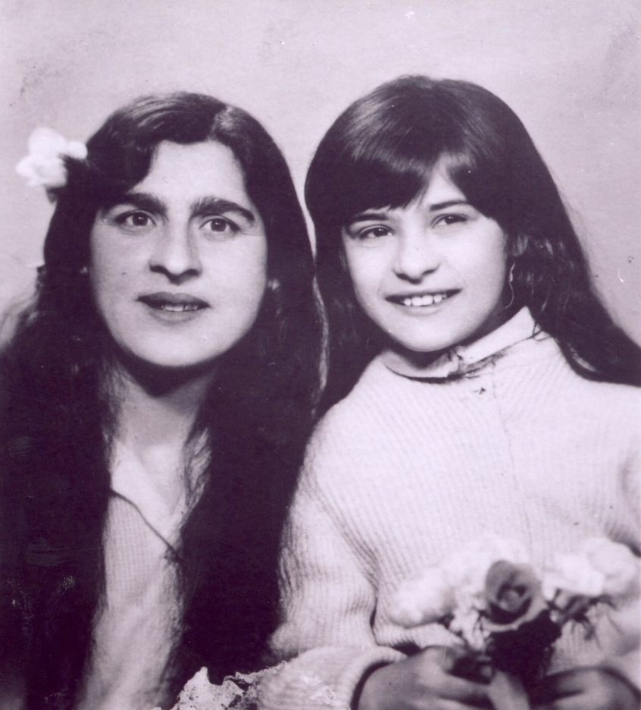
Notes:
21.

Slide 32
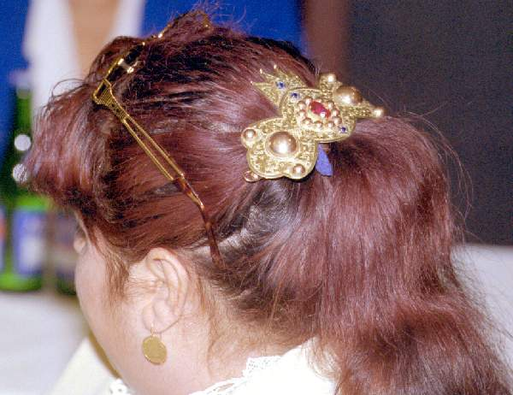

Slide 33
Šperky, ozdoby
Kočovní Romové – zlato, dědičné kusy
Náušnice (= čeňa): kruhové, závěsné, mincové
Řetězy a řetízky (= lanca): mincové, náboženské motivy, tzv. ramena
Prsteny (= angrušťa): mincové, velké kameny
Usedlí Romové – minimum šperků, bižuterie
- korálky (= mirikle): ručně navlékaná bižuterie
Notes:
20. A často je i dodnes odsuzována i u mladých dívek.

Slide 34
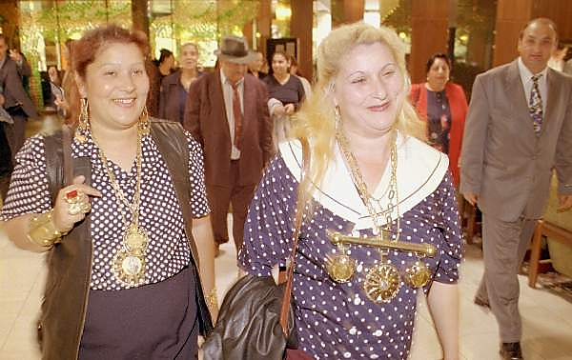

Slide 35
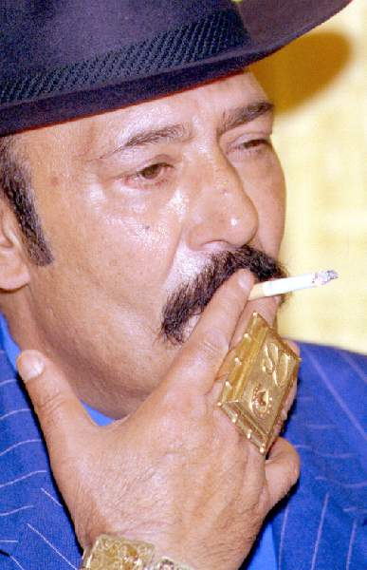
Notes:
26.Konvice služila při obradoch vo vnutri skupiny, Konvicu holbu, číši lebo pohár používali hlavne kočujúce romske skupiny, ktroé sa riadili vlastnými , na majorite nezávislými normami života, používali ho při v suvislosti s ukončením trestu prasťipen ,teda dočasného vylúčenia člena komunity. romové verili že keby by s týmto vyníkom neprerušili spoločné stolovanie podla zásad rituálnej čistoty jedla nečisté syli by mohli zautočit i na ostatnýchopetovné prijatie do skupiny byvalo potvrdené obradom slavnosti při ktorom muži na znamení očistenia provinilca pili s nim zjedneho pohára.

Slide 36
Symboly moci – vajda
stříbrné ozdoby a mince na vestě nebo kabátu
řetězy na krk, hodinkové řetízky
knoflíky (= kočaka) na vestě nebo kabátu, obvykle funkce pouze estetická, zdobené filigrány, rostlinné i zvířecí motivy
hůl
tzv. pokál – obřadní konvice nebo pohár

Slide 37
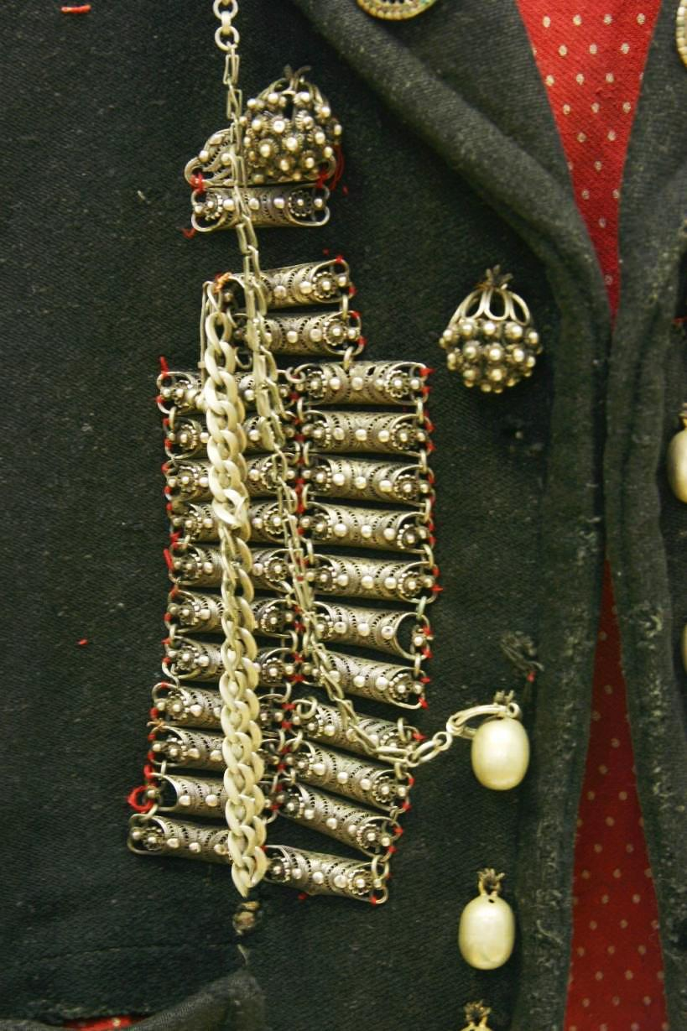
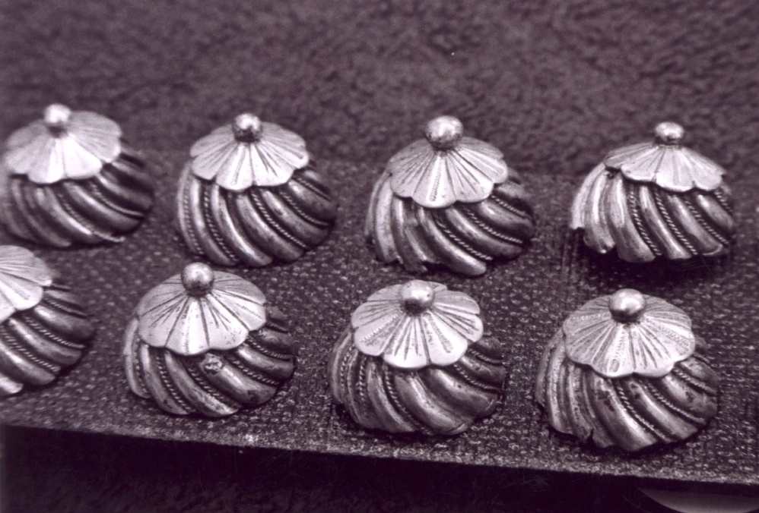

Slide 38
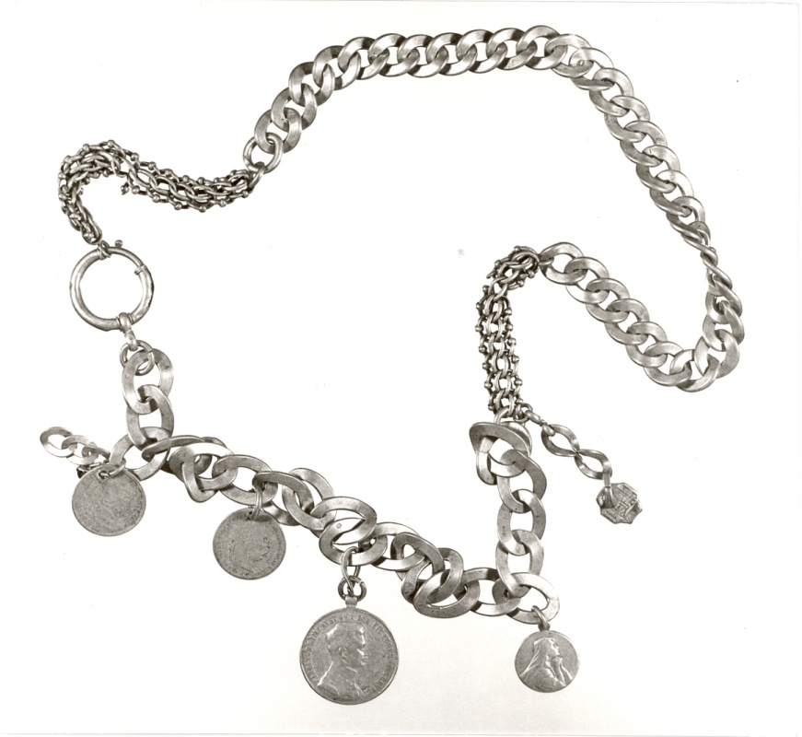
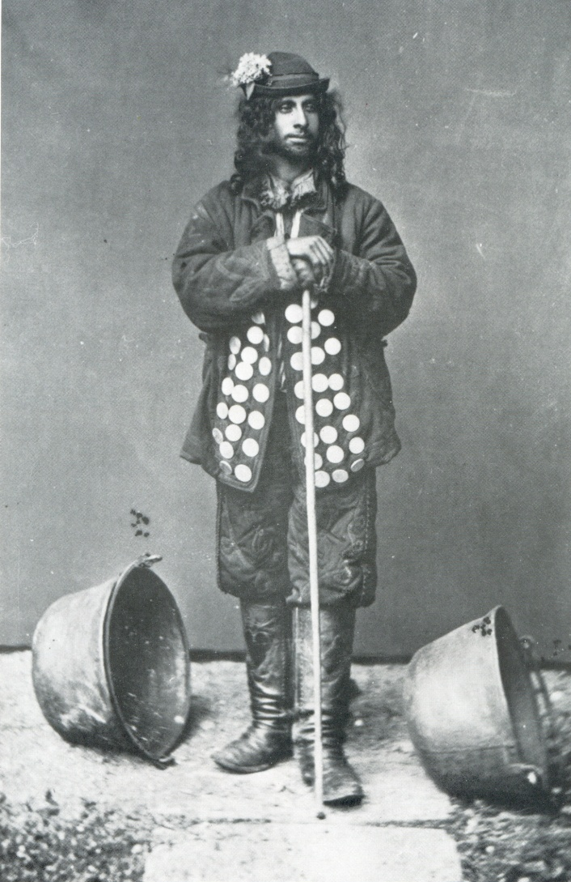
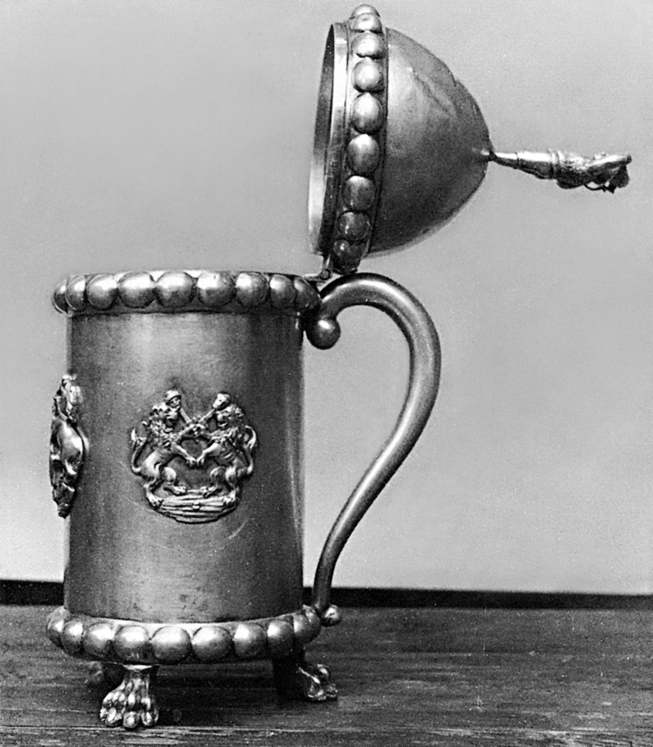

Slide 39
Oděv dětský
Staré kusy různé velikosti a vzhledu:
košile
V letních měsících nahé
Obuv jen minimálně
Od 2. poloviny 20. století postupné srovnávání s majoritou, křestní oděvy
Notes:
27. Protože u dětí oděv neplnil funkci estetickou, ale především ochrannou. V letních měsících pak tynejmenší děti po venku běhaly nahé i bosé.

Slide 40
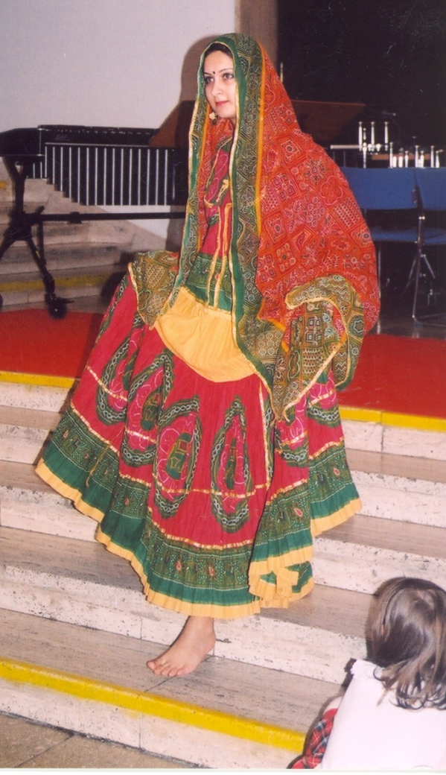
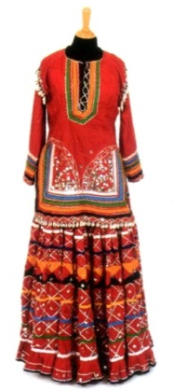
Indie
Notes:
36. Vsedný indický odev ženy ze skupiny Bandžáru Chitaurgarh, Radžastán,

Slide 41
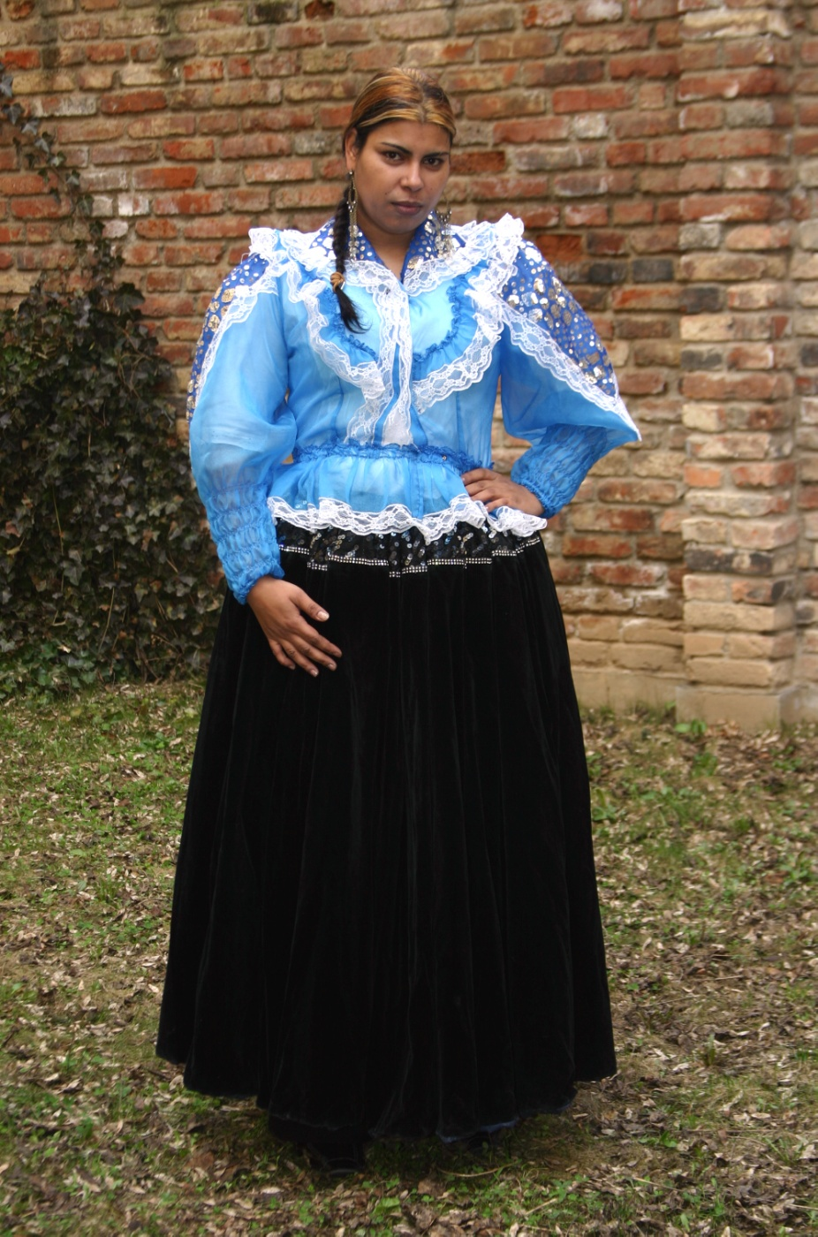
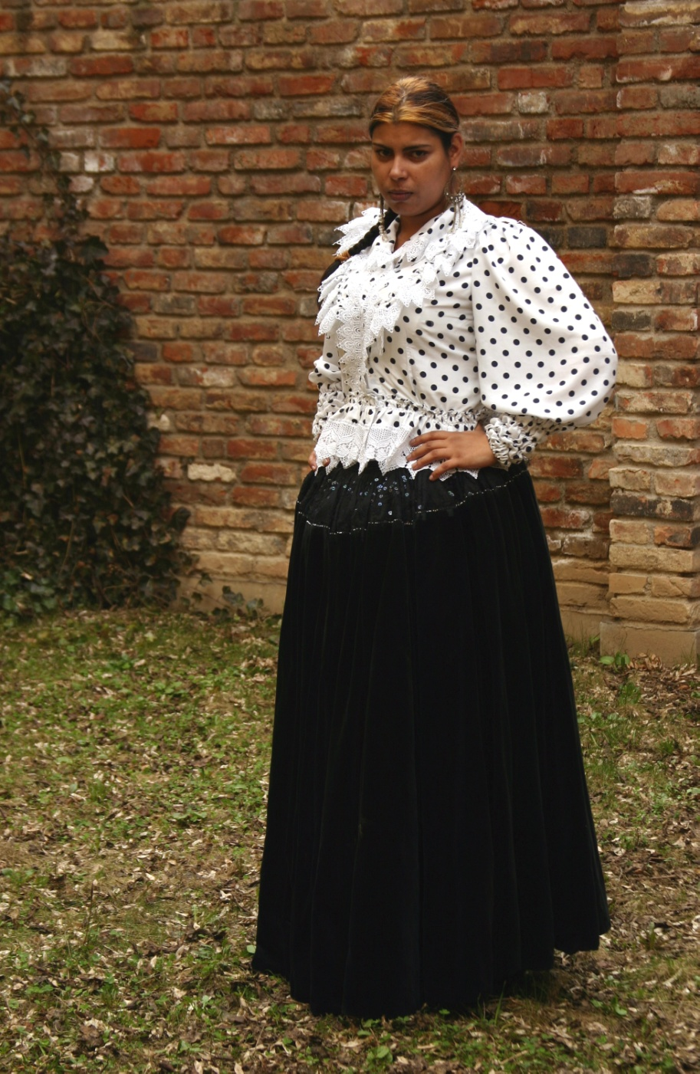
Finsko
Foto 35
Foto 36
Notes:
Odívání romů subetníckých skupin je ovlyvneno už spomínanými faktormi, ktroé určuju charakteriský styl. Vplyv prostredia v ktorom žiju viditelné je padatelný na týchto fotografiach.

Slide 42
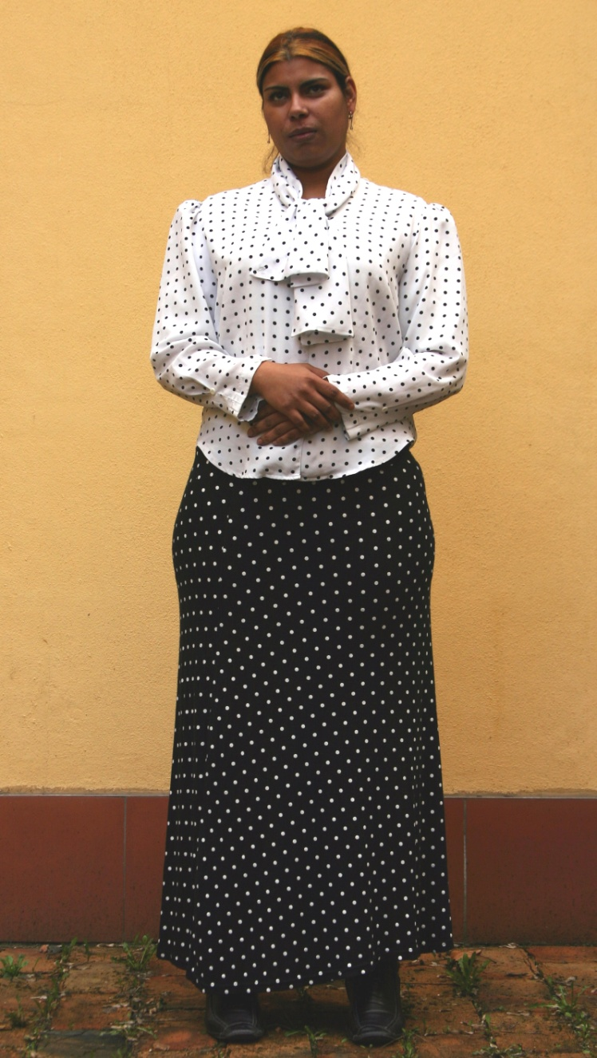
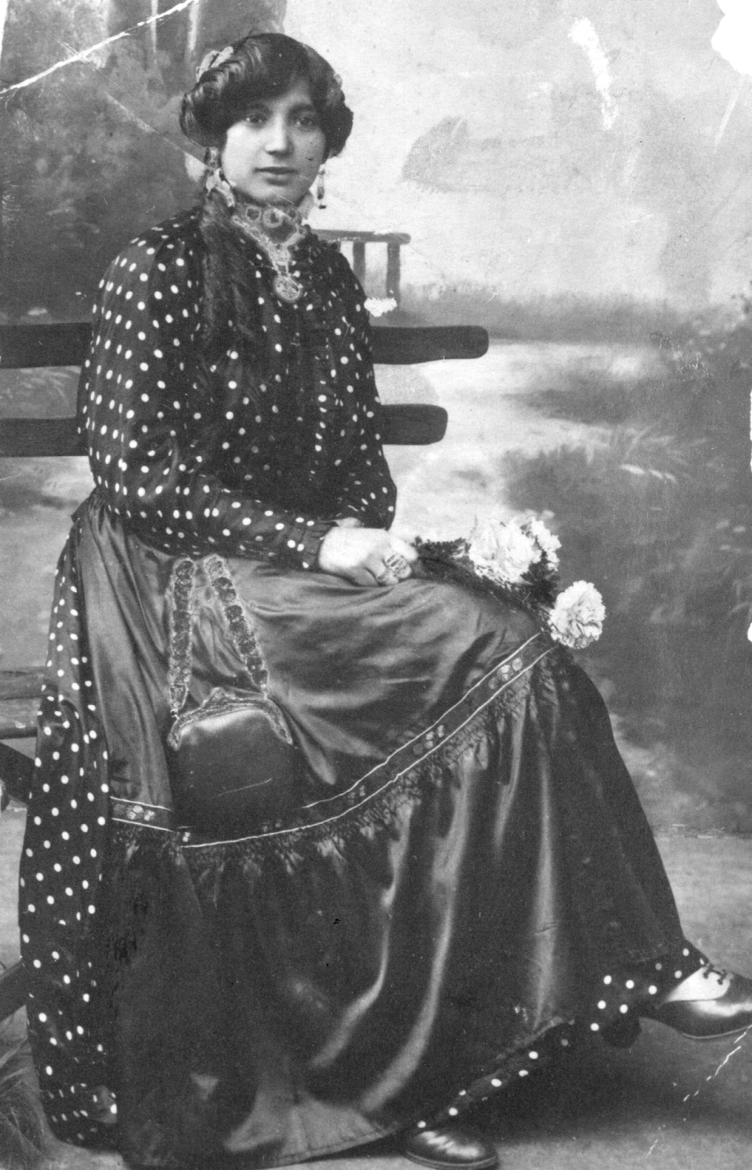
Sinti
Foto 38

Slide 43
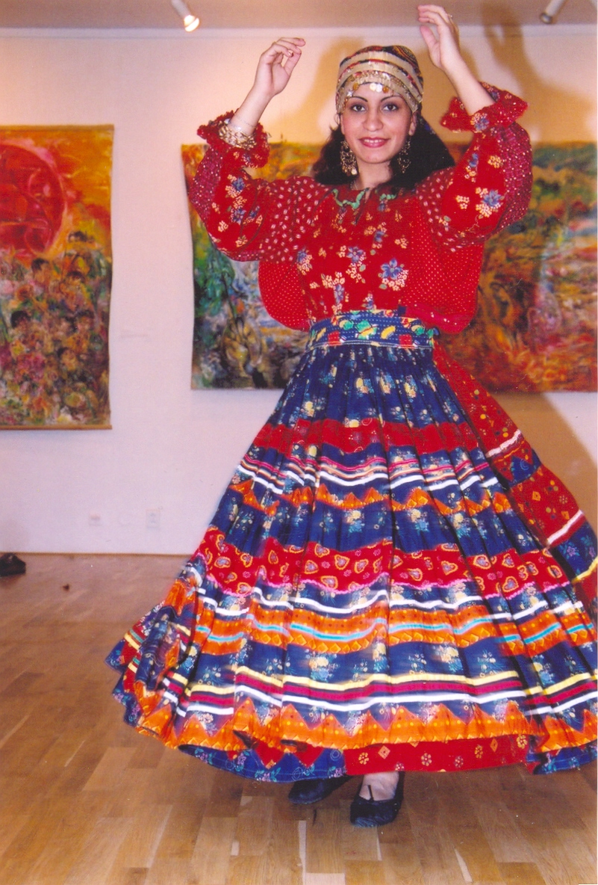
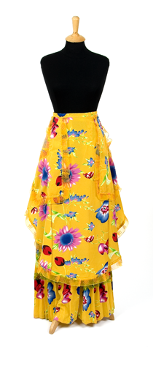
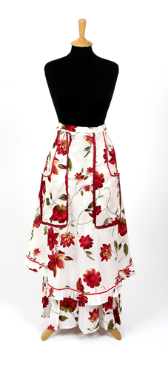
Rumunsko
Foto 40

Slide 44
Španělsko

Slide 45
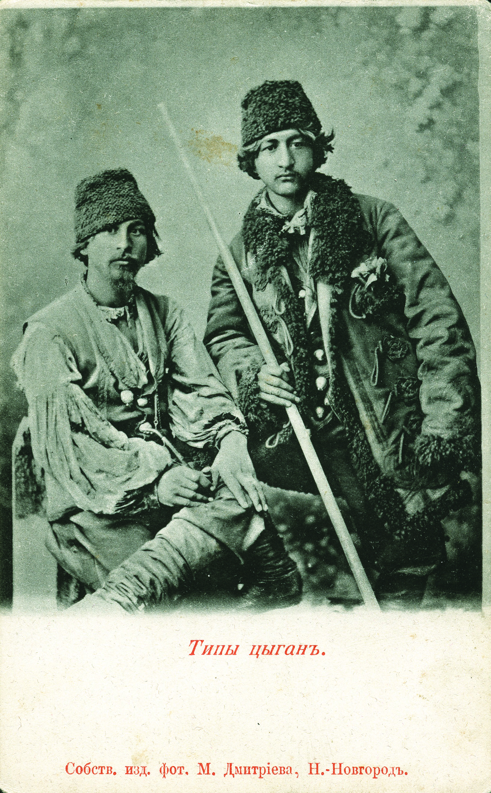
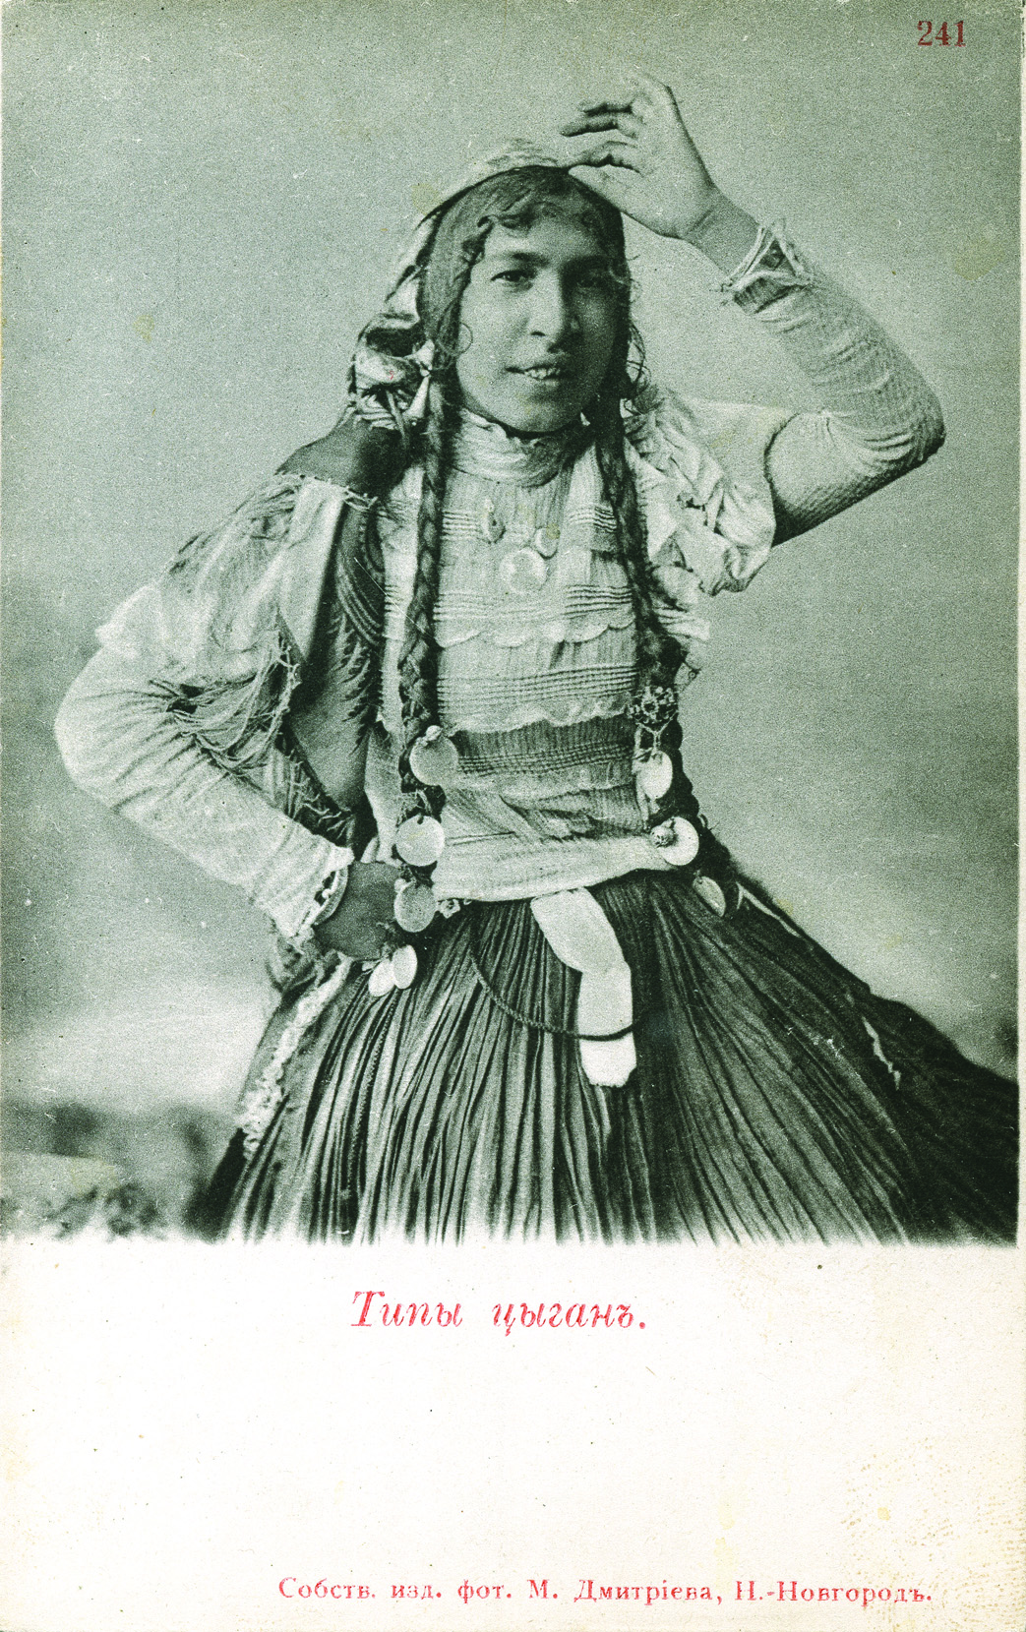
Rusko

Slide 46
Literatura
Augustini, S., ab Hortis: Cigáni v Uhorsku 1775. Zigeuner in Ungarn 1775. Bratislava: Štúdio -dd-, 1995, s. 30-31.
Davidová, E.: Romano drom – Cesty Romů 1945-1990. Olomouc: Vydavatelství Univerzity Palackého v Olomouci, 1995, s. 88-93.
Dečeva, M.: Me bala šukar, mo diklo lolo. Oblekloto na Ciganite/Roma v Bulgarii. Gypsy/Roma Dress in Bulgaria. Sofia: 2004.
Horváthová, E.: Cigáni na Slovensku. Bratislava: Vydavateľstvo Slovenskej akadémie vied,1964, s. 249-260.
Horváthová, J.: Devleskere čhave. Svedectvom starých pohľadníc. Poprad: Region Poprad, 2006, str. 52-69.

Slide 47
Ficowski, J.: Cyganie w Polsce. Dzieje i obyczaje. Varšava: Interpress, 1989, s. 54-59.
Romové – O Roma. Tradice a současnost. Angoder the akának. Brno: Moravské zemské muzeum, SVAN, Muzeum romské kultury, 1999, str. 44-46.
Stojka, P., Pivoň R.: Náš život. Amáro trajo. Bratislava: Slavomír Drozd studio, 2003, str. 92-101.
Danielová, H. (ed.): Sbírky Muzea romské kultury. Textil. Šperk. Přírůstky 1991-2006. Brno: Muzeum romské kultury, 2007.

